Slide 1
Organización Industrial
ICM-323 Ingeniería Comercial
Unidad III - Clase 1:
Colusión y Políticas Públicas
Eduardo Letelier

Slide 2
Unidad III: Colusión y Políticas Públicas
En esta unidad aprenderemos a analizar los efectos sociales de comportamientos empresariales no competitivos desde la regulación nacional vigente y la responsabilidad social en organizaciones de distinta naturaleza. Durante este periodo revisaremos:
Colusión en oligopolios
Normativa legal respecto a la colusión
Responsabilidad social y ética en el comportamiento empresarial colusivo
Efectos de mercados no competitivos sobre el bienestar social
Externalidades y políticas públicas de regulación
Para esta unidad se trabajará con los siguientes capítulos del libro:
Tarzijan, J., Paredes, R. (2012). Organización Industrial para la estrategia empresarial, 3d. Pearson Educción de Chile. Caps. 23-26

Slide 3
Planificación
Nos quedan las siguientes fechas
26 y 27 de noviembre: Clases
03 y 04 de diciembre: Clases (Sección 2: UCM Virtual; Sección 1: Presencial)
10 y 11 de diciembre: Clases (Fiscalía Nacional Económica). Entrega de taller Unidad 3
17 y 18 de diciembre: Prueba parcial Unidad 3
17 de diciembre. 15 hrs. Pruebas recuperativas (con justificativo).

Slide 4
Regulación de Monopolios y Política Antimonopolios

Slide 5
Introducción – Teoría y Práctica de la Regulación
Area emergente desde los años 80’s: neoliberalismo, privatizaciones y concentración de la propiedad conducen al problema regulatorio
Principales ámbitos:
Regulación de monopolios naturales
Regulación antimonopolios

Slide 6
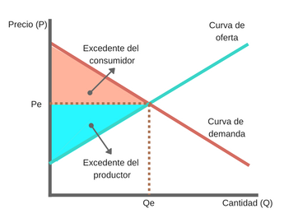
Visión neoclásica de la teoría de la regulación
A partir de la premisa de que en un mercado competitivo los recursos se asignan eficientemente y se maximiza el bienestar social, se plantean dos argumentos para la regulación:
Externalidades
Monopolios

Slide 7
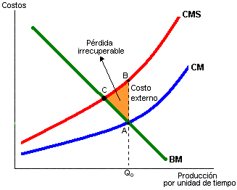
Externalidades
Corresponden a situaciones donde la actuación de un oferente o demandante crea efectos externos (positivos o negativos) sobre un tercero. Es decir, que no participa de la transacción de mercado.
Entonces:
BMg privada ≠ BMg social (Externalidades en el consumo)
CMg privado ≠ CMg social (Externalidades en la producción)

Slide 8
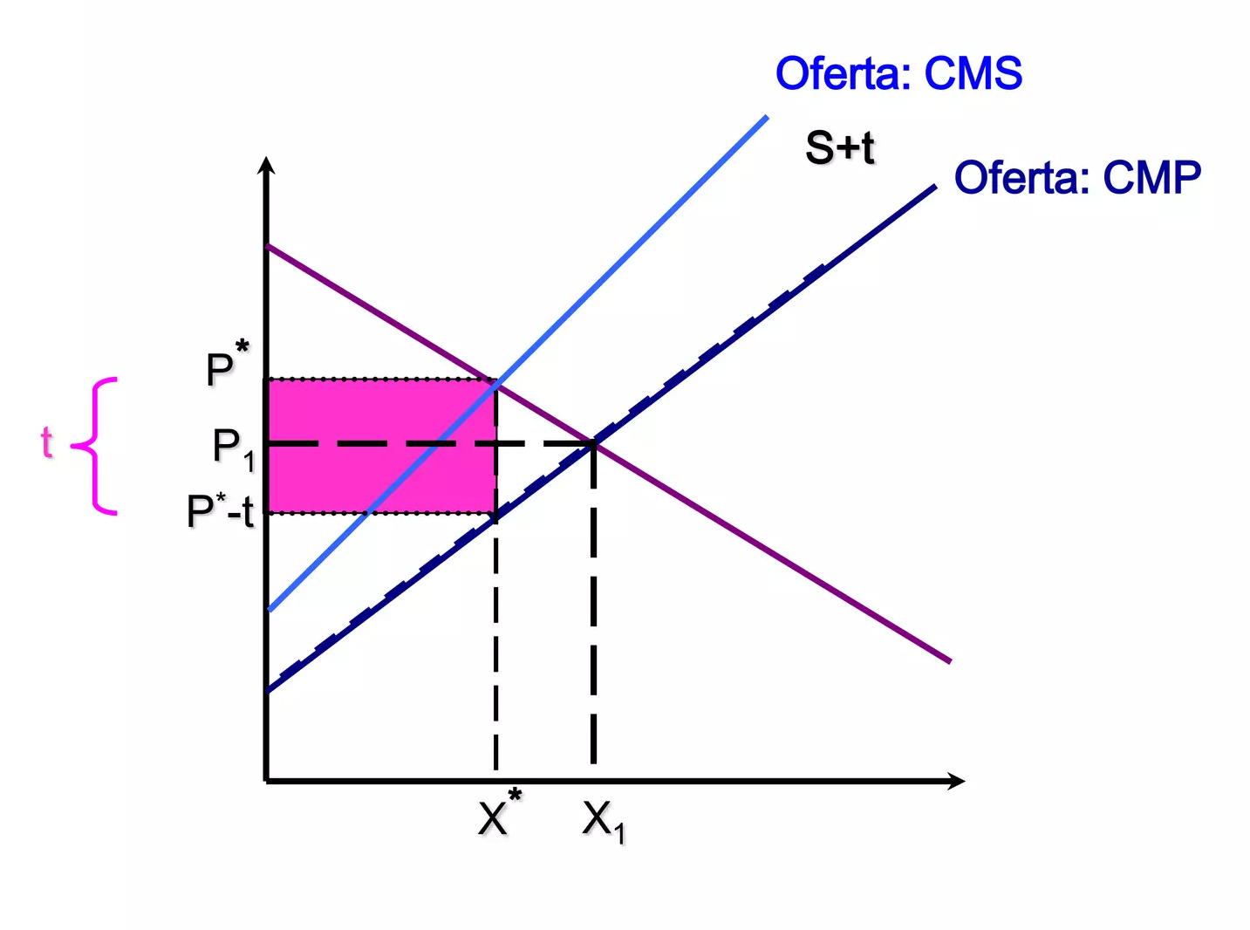
Externalidades
Regulación propuesta por Pigou:
Impuestos a las externalidades negativas
Subsidios a las externalidades positivas
Crítica de Coase:
Si los costos de transacción son bajos y los efectos distributivos irrelevantes, más eficiente es asignar derechos de propiedad y dejar que las partes negocien una solución
Si los efectos distributivos son relevantes, las cortes pueden mediar
Si los costos de transacción son muy altos, entonces se justificaría la regulación directa desde el gobierno.

Slide 9
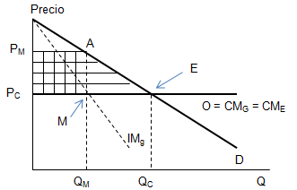
Monopolios
Según Lewis, el objetivo de la regulación es “proveer a los consumidores con tanto servicio como el que desean o están dispuestos a pagar. La meta de la regulación, dado los límites del regulador, es traducir este objetivo en términos operativos y ver cómo implementarlo”.
Para esto se debe comparar la situación con y sin regulación, antes que usar de referente un ideal de mercado competitivo
Pues incluso la mejor regulación tiene costos (R) y, por tanto, no necesariamente es una solución óptima
C
CMg + R

Slide 10
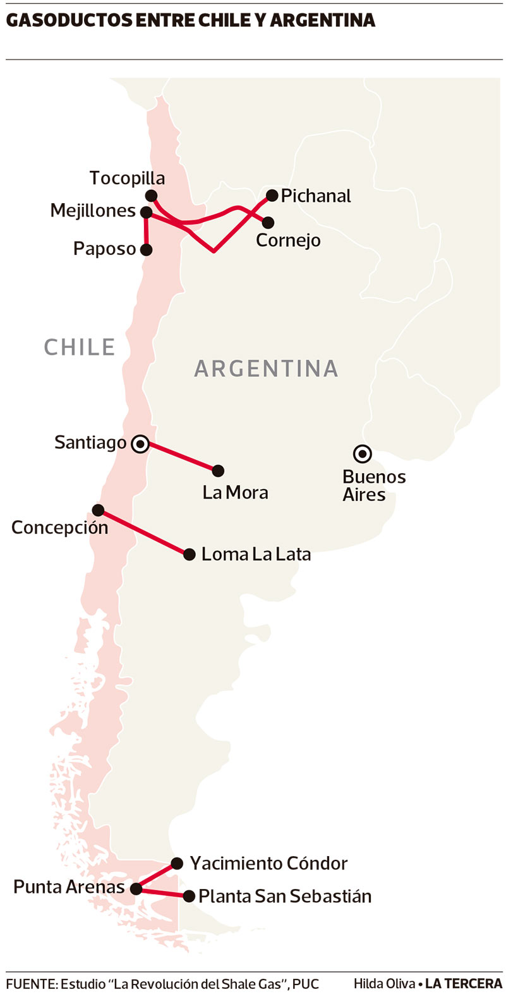
Optimo social neoclásico “modificado”
Maximizar la suma del excedente del consumidor y del excedente del productor, descontados los costos de la regulación
La regulación como asignadora de recursos es un sustituto débil de un mercado que opera en competencia
Primera prioridad regulatoria: promover la competencia
En casos en que la competencia no sea posible, el objetivo debería ser regular de la manera más eficiente

Slide 11
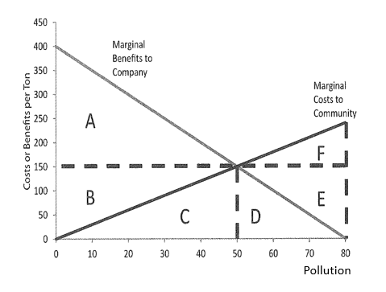
Efectos distributivos de la regulación
El Estado puede intervenir en los mercados con fines de distribución del ingreso
Pero la teoría de la regulación se enfoca en la eficiencia social
Por lo tanto, los efectos distributivos (R) son analizados sólo como consecuencia o efectos de la regulación
De manera indirecta se estudia a los grupos ganadores y perdedores de una regulación y sus estrategias de presión
CMg+R
Si la asignación de derechos de propiedad tiene efectos distributivos (por ej. probar contaminación), las curvas de beneficios marginales y costos marginales serán distintas según cómo sean asignados tales derechos y ya no habrá una única solución socialmente eficiente.

Slide 12
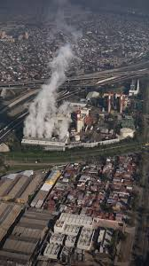
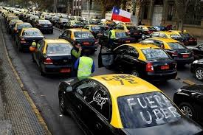
La crítica de la Economía de las Decisiones Públicas (Public Choice Economics) a la regulación estatal
Neo-liberalismo nace reconociendo necesidad de regulación estatal de imperfecciones de mercado
Sin embargo, se plantean pregunta sobre cuál sería una regulación óptima
Existe brecha entre guías conceptuales y aspectos prácticos
Por ej.: muchas regulaciones crean monopolios o favorecen oligopolios
Hipótesis del enfoque de Public Choice: regulaciones no obedecen a criterios de bienestar social sino de grupos de interés

Slide 13
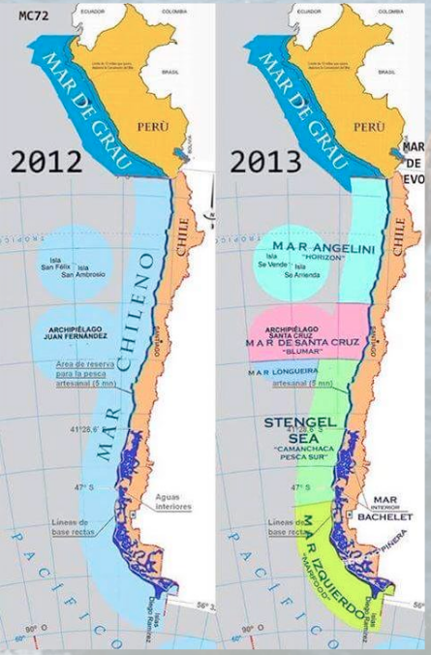
Ejemplo
Cuotas de pesca asignadas según niveles históricos de extracción
7 familias (Angelini, Sarkis, Stengel, Cifuentes,Jiménez, Izquierdo y Santa Cruz) que representan 76% de capacidad industrial pesquera
¿Intereses corporativos o mayor bienestar social?

Slide 14

Marco institucional
¿Qué es una institución?
Un conjunto de reglas, formales e informales, junto con sus mecanismos de cumplimiento, que buscan normalizar el comportamiento social
Institución ≠ Normas subjetivas
Principal problema que enfrentan los Estados es diagnosticar de manera adecuada el marco institucional donde operará la regulación: distancia entre teoría y práctica.
Teoría neoclásica asume las instituciones como dadas: supuesto no realista
Rol de las instituciones es determinado y, a su vez, determina la efectividad de la regulación
Instituciones ≠ Ley

Slide 15
Implicancias del marco institucional
Marco legal puede ser desvirtuado o contravenido por marco institucional
Las mismas leyes funcionan de distinto modo o tienen distinta efectividad según el marco institucional vigente en el país o sociedad donde se implementen
Ambitos de la institucionalidad que afectan la efectividad de la regulación de mercados:
Cambios en la propiedad: privatizaciones y grado de reversibilidad de las políticas
Marco legal: cumplimiento y certidumbre jurídica
Diseño de regulación: instrumentos y sustitutos de regulación y políticas de fomento a la competencia

Slide 16

Marco legal
Las normas legales señalan lo que está y no está permitido, pero no lo que se hace o no se hace.
El cálculo de costos de cumplir la ley para iniciar una empresa no permite conocer si el marco legal es costo-efectivo
El sistema legal puede ser tan complejo y costoso que no es posible confiar en las instituciones formales para resolver problemas del día a día en materias de regulación y de transacciones de negocio

Slide 17

Diseño de regulación
Además de la ley, la efectividad de la regulación descansa en la forma en que se aplica la ley: relevancia de ley escrita, costumbre o jurisprudencia
Leyes interpretables, más generales, requerirán instituciones más creíbles que las implementen
Diseño de la ley y su cumplimiento describen medio regulatorio en que se desenvuelven las empresas
Buen diseño legal: simplicidad y legitimidad aseguran comprensión y acatamiento
Simplicidad evita contradicciones de objetivos, excepcionalidad, discrecionalidad, burocratización y corrupción
Legitimidad se basa en consistencia con principios generalmente aceptados: reduce presiones de cambio y facilita las reformas necesarias

Slide 18
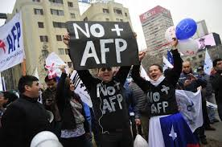
Problemática de la regulación
Actividad regulatoria requiere de volumen de recursos significativo para asegurar información y transparencia
En caso contrario al regulación puede terminar capturada y utilizada como barrera a la entrada (peor que sin regulación)
Conveniencia social de regulación está determinada por volumen de ganancias potenciales a lograr

Slide 19
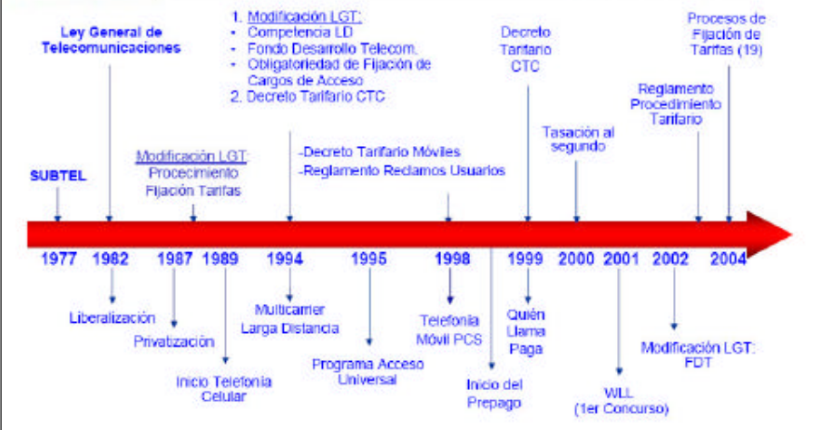
Problemática de la regulación
Regulador no puede fijar tarifas iguales a los costos si la información es asimétrica
Para mejorar la regulación es útil que la información generada en procesos regulatorios sea pública
Si se dan condiciones de información y transparencia, el objetivo del regulador debería ser simular soluciones competitivas y más aún incentivar la transformación del mercado a un tipo competitivo que no requiera regulación

Slide 20
Regulación de Monopolios Naturales

Slide 21
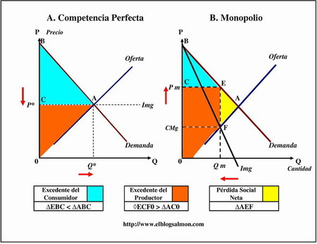
Monopolios y bienestar social
La teoría económica neoclásica plantea que bajo ciertos supuestos, el funcionamiento de los mercados conducen a maximizar el bienestar social
En el caso del monopolio algunos de estos supuestos no se cumplen
Se produce menos que lo socialmente deseado y aun precio mayor
Se generan utilidades extranormales y pérdidas sociales

Slide 22
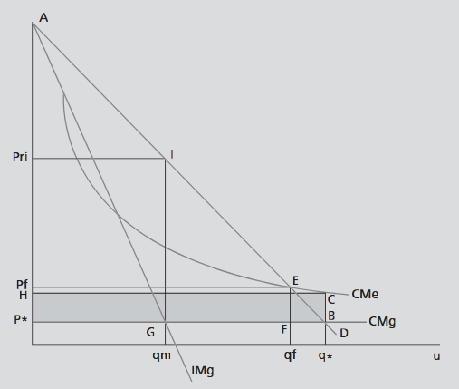
Causas del monopolio
Monopolios suelen explicarse por barreras a la entrada a una industria
Cuando las razones no son tecnológicas o de demanda, el regulador debería remover estas barreras para permitir la competencia
Sin embargo, hay situaciones en las que la competencia no es posible o deseable: monopolios naturales
Aquí una sola empresa es eficiente desde un punto de vista social

Slide 23
Regulación del monopolio natural
La función de costos presenta sub-aditividad: economías de escala
Costos tienen un componente fijo que determina un costo medio decreciente (CMe) y un costo marginal (CMg) constante
Sin regulación, el monopolista maximiza utilidades produciendo qm y generando perdida social (GBI)
Pero la solución de competencia entre muchas pequeñas firmas es socialmente muy costosa
Por eso se compara este equilibrio con la situación de regulación o competencia potencial

Slide 24
Regulación del monopolio natural
Máximo bienestar social se alcanza cuando P*=CMg
Sin embargo, en q* sucede CMe > P
El monopolista no cubre sus costos fijos y se generan pérdidas (P*BCH)
Logro de primer mejor: subsidiar los costos fijos del monopolista
Esto tiene dificultades políticas y económicas
Logro de segundo mejor: maximizar excedentes sujeto a autofinanciamiento del monopolio
Esto es fijar Pf=Cme y producir qf
Esto genera pérdida social EFB

Slide 25
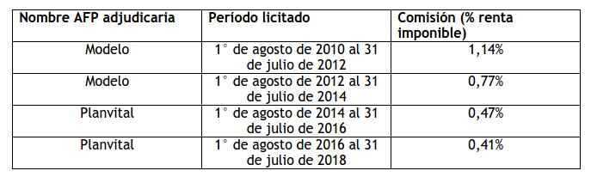
Criterios prácticos tradicionales de regulación de monopolios
Dilemas de regulación de monopolios conduce a la pregunta por la conveniencia de intervenir
Esto lleva a dos recomendaciones:
Inducir a los agentes a comportarse en forma socialmente eficiente (cuando no se dispone de toda la información sobre su conducta)
Idear nuevos métodos o instancias de competencia

Slide 26
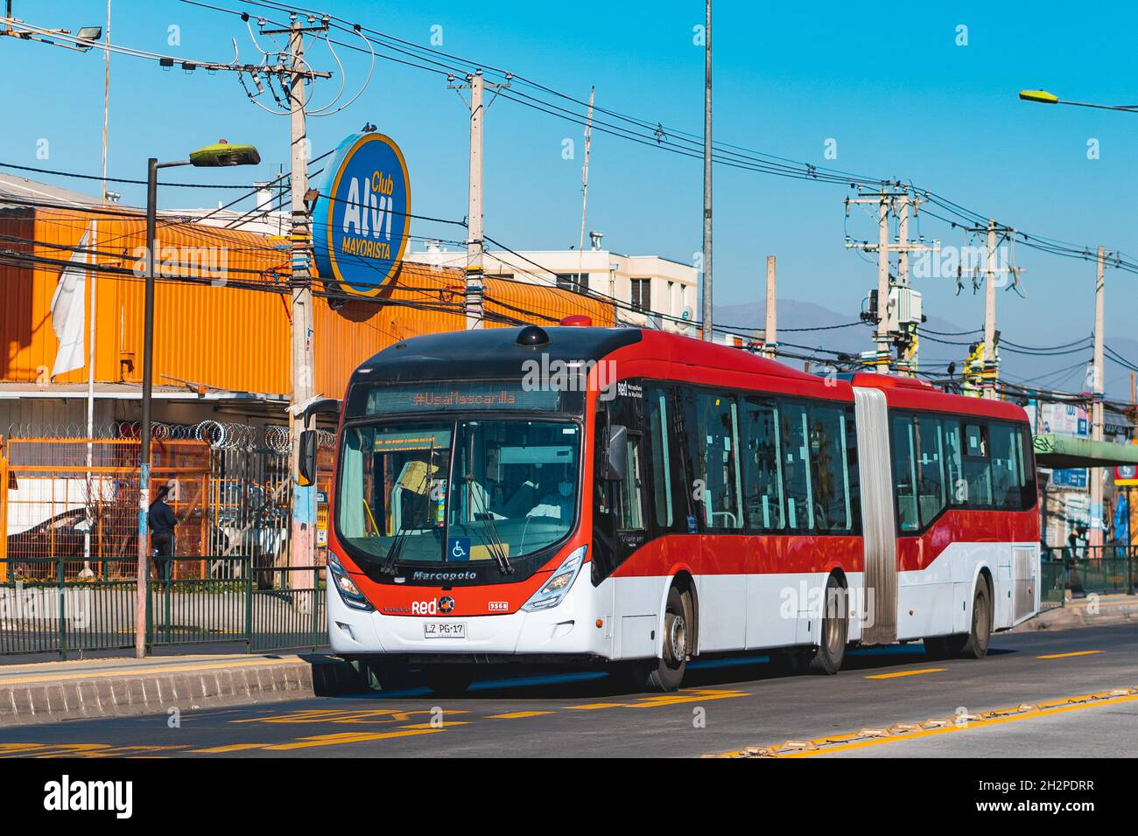
Tarificación de monopolios naturales
Para el logro del primer mejor se puede tarificar P*=CMg y con subsidio a los costos fijos
Alternativamente se puede tarificar en forma no lineal
Desafío: diseñar tarifas para acomodar distintas demandas minimizando el riesgo de excluir a consumidores
Cada consumidor elija una tarifa orientada a su perfil de preferencias, y no tiene incentivos para representarlas mal (tarifas incentivo compatibles)

Slide 27

Alternativa 1: tarifa en dos partes
Monopolista se autofinancia cobrando una tarifa T de modo que:
T = Cargo fijo + Cargo variable
Si hay N consumidores iguales, cada consumidor pagará:
Cargo fijo: BCHP*/N
Cargo variable: P*

Slide 28
Alternativa 2: discriminación de precios
Monopolista se autofinancia cobrando un precio distinto por el mismo servicio a diversos consumidores
En algunos casos se puede alcanzar el primer mejor y en otros, el segundo mejor
Por ejemplo en comités de agua potable rural, se cobra:
P*=CMg para el tramo qf-q* (veraneantes)
Pf+∆=CMe para el tramo 0-qf (residentes)
Donde ∆*qf = FBCD
Se generan subsidios cruzados entre consumidores con mayor y menor disposición a pagar

Slide 29
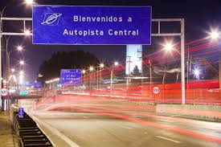
Modelos de regulación por tasa de retorno
Utilizado en EE.UU. en los años 50’s para regular monopolios naturales
Regulador permite al monopolista cobro de tarifa que permite:
Recuperar costos operacionales
Obtener retorno “justo” para el capital
Problema 1: no incentiva a las empresas a reducir costos y proveer servicios adecuados
Problema 2: si r_{g}>r* genera sobre-inversión y si r_{g}<r* genera sub-inversión
Problema 3: cómputo de costos económicos v.s. disponibilidad de información contable

Slide 30

Modelos de regulación de precio techo (Price caps)
Diseñado en 80s para privatización de empresas públicas de Inglaterra
Se impone precio techo que empresas pueden cobrar
Resuelve problema de regulación por tasa de retorno: incentivos a reducción de costos
Método RPI-X limita crecimiento de precios al índice de inflación (RPI) menos un X% de ganancias en productividad a determinar
Si la empresa logra ganancias mayores a X% obtiene un retorno adicional

Slide 31
Competencia por comparación y empresa modelo
Asimetrías de información entre regulador y regulado limita regulación basada en costos de la firma
Tarificación de empresas de distribución eléctrica en Chile:
T = 2/3*tarifa autoridad reguladora + 1/3 tarifa empresa regulada
Esto conduce a subestimación y sobreestimación de costos
Opción 1: nombramiento de árbitro
Opción 2: marco referencial de comparación de empresa regulada
MARCOS REFERENCIALES
Competencia subrogada: obtener información de firmas de tecnologías similares, para inferir los costos que serán aplicados en la regulación de tarifa
Empresa eficiente o modelo: empresa ficticia que parte de cero y tiene plan de desarrollo de inversiones (Problema: datos de tecnología y costos a menudo se obtienen de empresas reguladas)

Slide 32
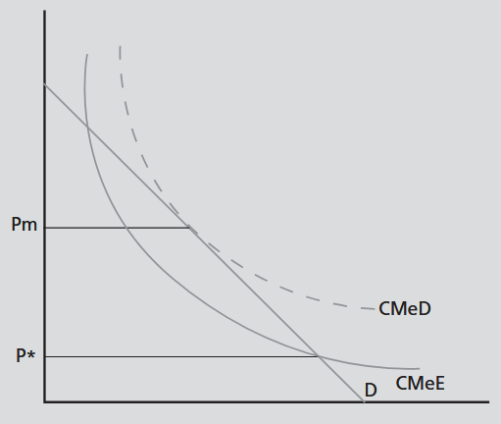
Alternativas a la regulación directa: licitación de monopolios naturales (e.g. concesiones de túneles)
En lugar de competencia en el mercado se crea competencia por el mercado
Las firmas compiten por el derecho ex ante a ser monopolio
Se eliminan costos de regulación directa pero es necesario asegurar estándares de calidad de servicios
Bajo ciertas condiciones se logra un resultado de equilibrio de segundo mejor
La empresa desearía informar costos medios de CMeD=Pm al regulador
El regulador adjudica la licitación a la empresa que proponga CMeE=P*
Problema: contratos incompletos y renegociación con monopolio en operación

Slide 33
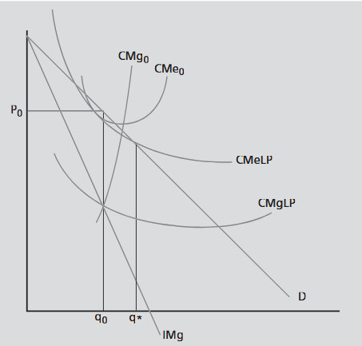
Alternativas a la regulación directa: facilitar desafiabilidad de mercados
Un mercado es desafiable si la entrada a la industria de potenciales competidores es en igualdad de condiciones a las que enfrenta un monopolista activo
Es decir, la entrada es sin desventaja y es reversible
Bajo tales condiciones, la competencia potencial disciplina al monopolista activo
Tema central: costos hundidos generan diferencias en los costos marginales del monopolista respecto del entrante
Si no hay costos hundidos, el mercado es desafiable y no es necesario regular precios

Slide 34
Alternativas a la regulación directa: facilitar desafiabilidad de mercados
En el gráfico, un monopolista con un tamaño de planta con costos promedio CMe₀, desearía producir q₀ y cobrar P₀
A ese precio el monopolista obtiene utilidades extra-normales (P>CMe)
La posibilidad de mantener la posición monopólica depende de la irreversibilidad de los costos
Si los costos son reversibles podría entrar una empresa con capacidad mayor y ofrecer un precio menor a P₀ forzando la salida del actual monopolista
La defensa del monopolista actual será entonces ofrecer q* que coincide con el segundo mejor

Slide 35
Políticas Antimonopolios o Pro-competencia

Slide 36
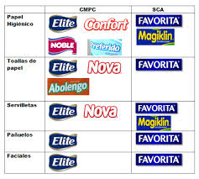
Regulación de interacciones estratégicas entre empresas
Las políticas antimonopolios o pro-competencia no surgen de barreras legales o técnicas a la entrada
Se fundamentan en acciones estratégicas impulsadas por empresas que tienen efectos en la estructura de los mercados y sus niveles de competencia:
Colusión
Capacidad ociosa
Precios límite
Acceso a recursos esenciales
Costos de cambio
Proliferación de marcas
Publicidad
Gastos de I+D

Slide 37
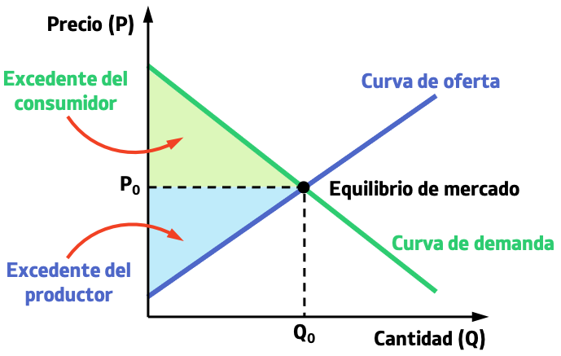
Objetivos de leyes antimonopolios
Las leyes antimonopolios suelen tener objetivos muy generales
Muchas leyes en América Latina están basadas en la Ley Sherman de EE.UU. (Sherman Act), que presenta este problema
Claridad del objetivo de la ley antimonopolios es crítico tanto para el regulador como para las empresas
Aspecto crítico del abuso monopólico: disposición de bienes inferior a la que podría darse si no existiera
Objetivo de la ley debería ser procurar máximo bienestar a los consumidores (ley pro-consumidor):
Máxima disposición de bienes
Máxima suma de excedentes del productor y consumidor

Slide 38
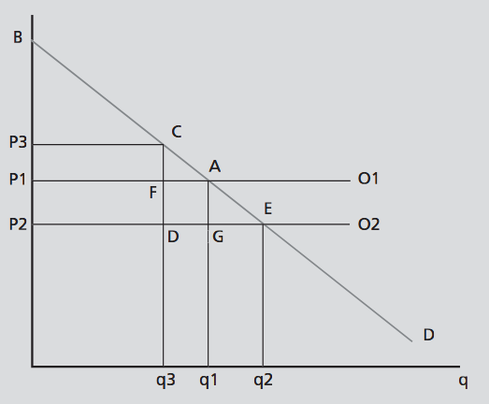
Objetivo de ley antimonopolio
Promover la competencia no debe ser un objetivo per se
Tampoco debería ser proteger o cuidar a los consumidores (por ej. Ley de Derechos del Consumidor)
Se trata de proteger y fomentar algunas de las consecuencias de la competencia
En la gráfica, la fusión de dos empresas permite que los Cme bajen desde O1 a O2
Sin embargo, la nueva empresa adquiere poder de mercado y puede cobrar P3 en lugar de P2
¿Se debe permitir la fusión?

Slide 39
¿Se debe permitir la fusión?
Respuesta depende de distintos aspectos:
Si se tiene capacidad regulatoria completa: permita la fusión pero regule el precio en P2
Si no se tiene capacidad regulatoria completa: permita la fusión siempre y cuando el precio final sea menor a P1
Si producto de la fusión costos caen a P2 pero precios suben a P3, la situación es más ambigua: cambio en excedentes será P2DFP1 - FAC
El criterio de maximizar los excedentes no se ocupa de su distribución
Este criterio hace transparente resolución de casos, limita la corrupción y da certeza jurídica a inversionistas

Slide 40
¿Flexibilidad o reglas?
Implementación de leyes antimonopolios en cada país enfrenta disyuntiva entre flexibilidad y certeza jurídica
Flexibilidad: regla de razonamiento que considera el contexto de la situación juzgada
Certeza jurídica: tipifica conductas per se como ilegales, sin importar contexto
Casos antimonopolios deberían considerar el contexto y determinar el daño potencial
No existe una conducta o situación que, independientemente del contexto, vaya siempre en contra de los objetivos del consumidor.
En Chile todas las conductas son sujetas a la regla de la razón y se juzgan per se (acuerdos de precios, boicots, discriminación de precios, fijación de precios de reventa, etc.)

Slide 41

¿Flexibilidad o reglas?
Aspectos claves a considerar en el dilema de flexibilidad v.s. certeza:
Capacidad de producir pruebas sobre la existencia de hechos que se investigan
Determinación de estándares de prueba que implican grados de certeza sobre los hechos.
No basta que los hechos investigados puedan dar lugar a daño, sino que hay que demostrarlos
Esto suele ser muy difícil, por la falta de recursos de las instituciones que llevan a cabo la actividad procompetencia.
En tales contextos, sería preferible la certeza de una regla menos flexible, que la ventaja que daría una eventual flexibilización de los criterios

Slide 42
